Slide 1


Analytics

Slide 2




Regressões Lineares
Regressões Lineares

Slide 3
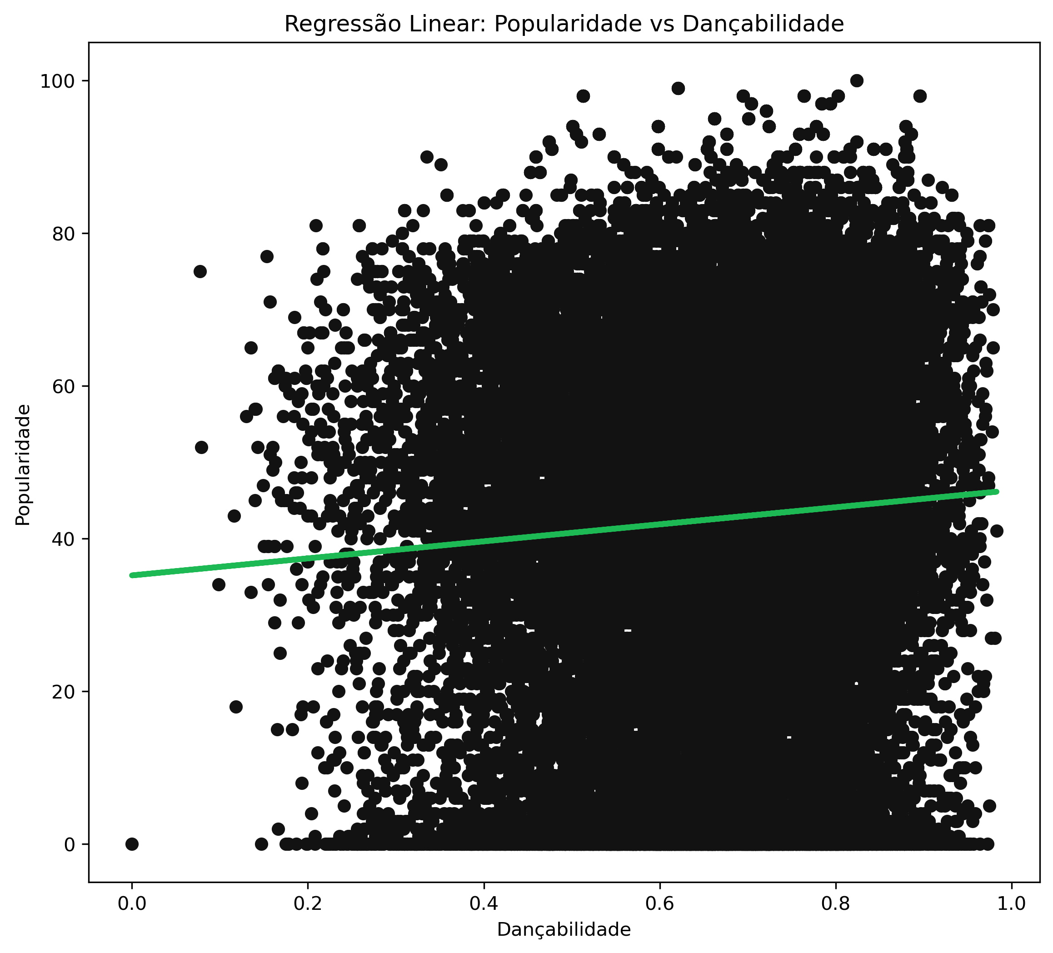
Popularidade VS Dançabilidade
Correlação de Person = 0.065
R² = 0.004193068073008899
A popularidades das músicas dentro do spotify não tem forte ligação com a sua dançabilidade.

Slide 4
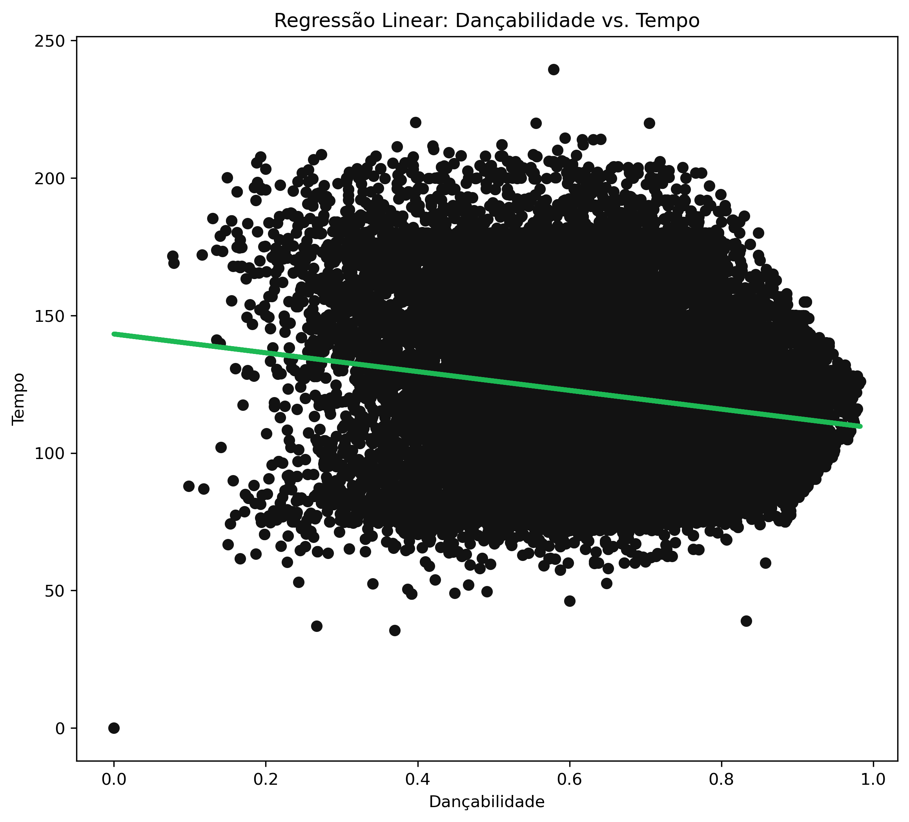
Dançabilidade VS Tempo
Correlação de Person = -0.184
R² = 0.033904760622822216
Música mais curtas tem uma leve tendencia a serem mais dançantes.

Slide 5
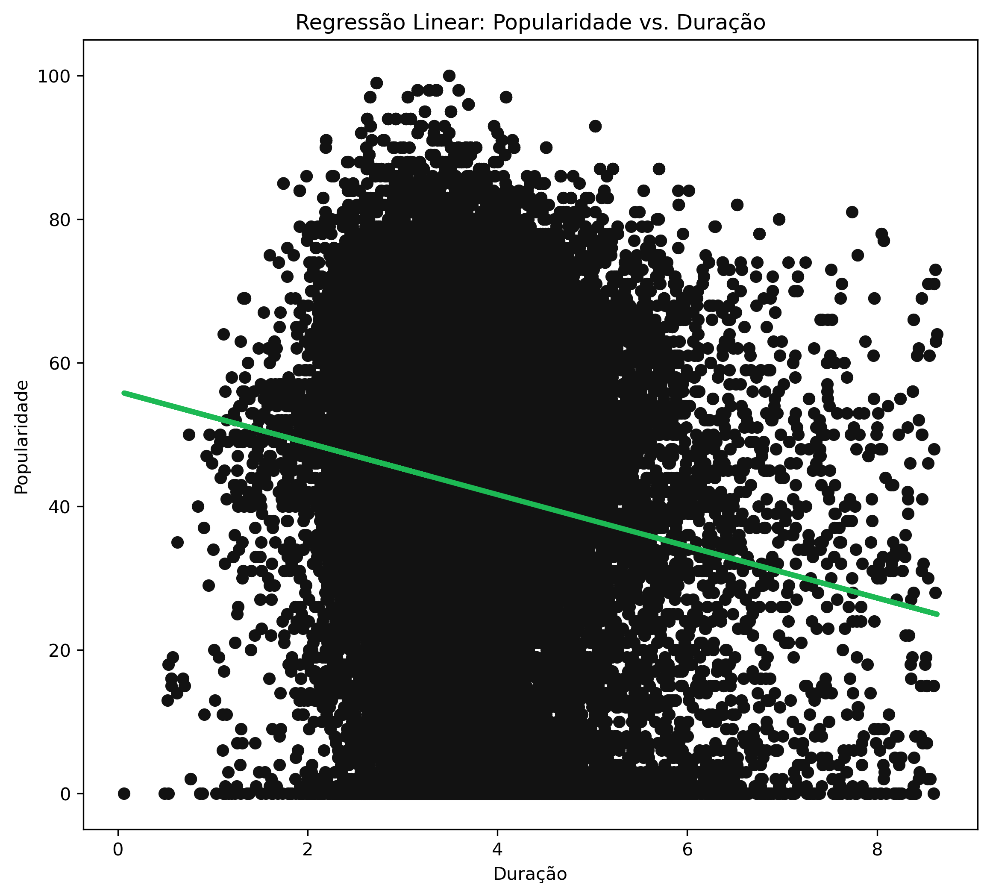
Popularidade VS Duração
Correlação de Person = -0.144
R² = 0.020630786289558056
A popularidade das música tem baixa relação com a duração, porém em alguns casos músicas com duração entre 2 e 4 minutos tem tendencias a serem mais populares.

Slide 6
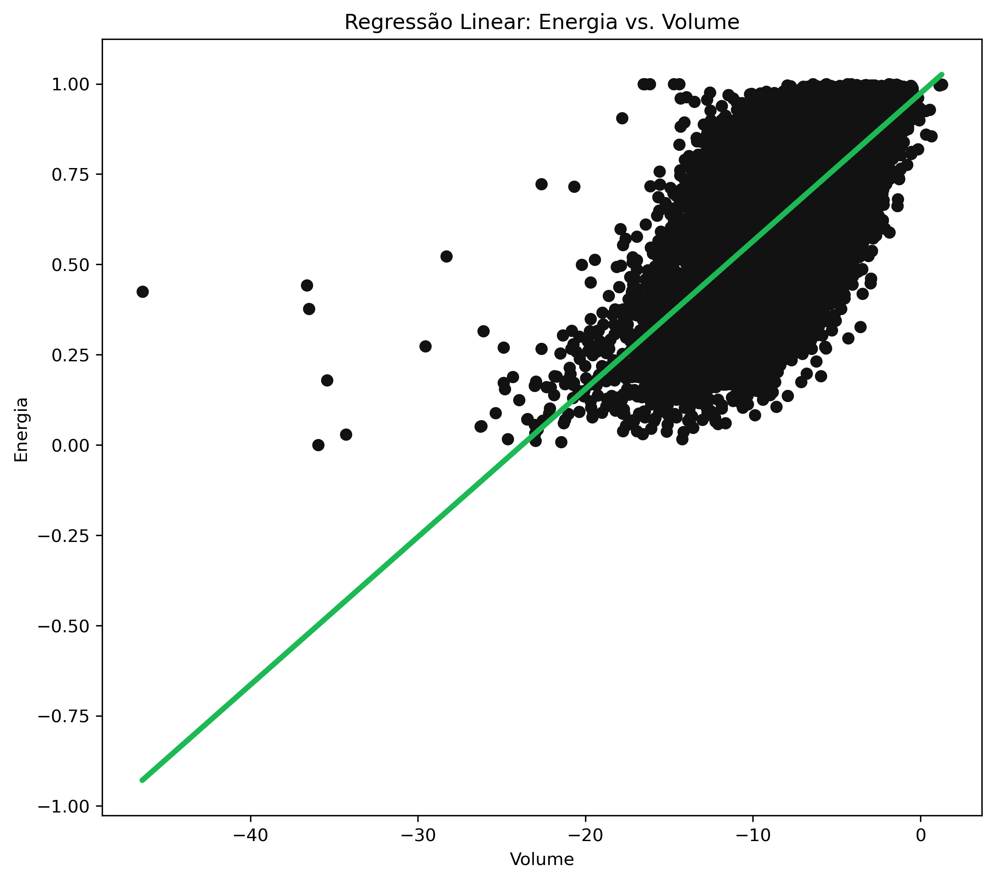
Volume VS Energia
Correlação de Person = 0.677
R² = 0.4578711501790995
Música mais energéticas tem uma forte ligação com músicas mais altas.

Slide 7



Taylor Swift
Coldplay
Bruno Mars

Slide 8
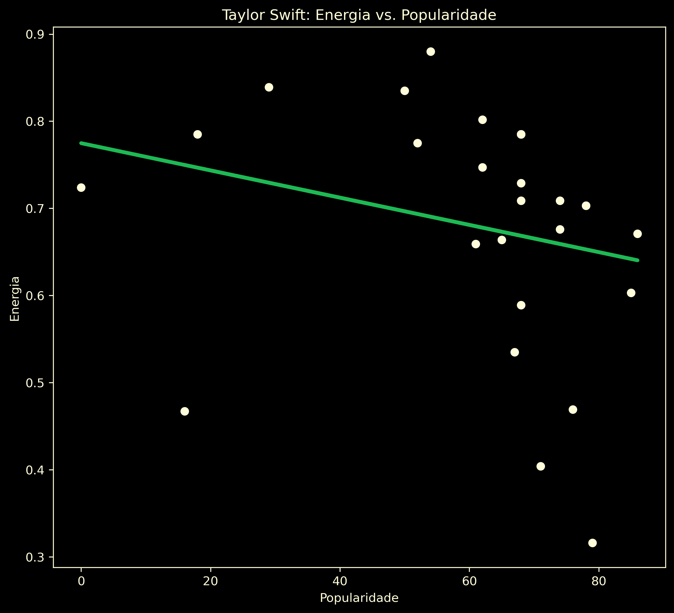
Tocando Agora:
Taylor Swift
Proximo:
Coldplay
Bruno Mars
Correlação de Person = -0.241
A popularidade das músicas da Taylor Swift esta moderadamente a energia das músicas, músicas menos enérgicas tendem a ser mais populares.
R² = 0.05818724687374888

Slide 9
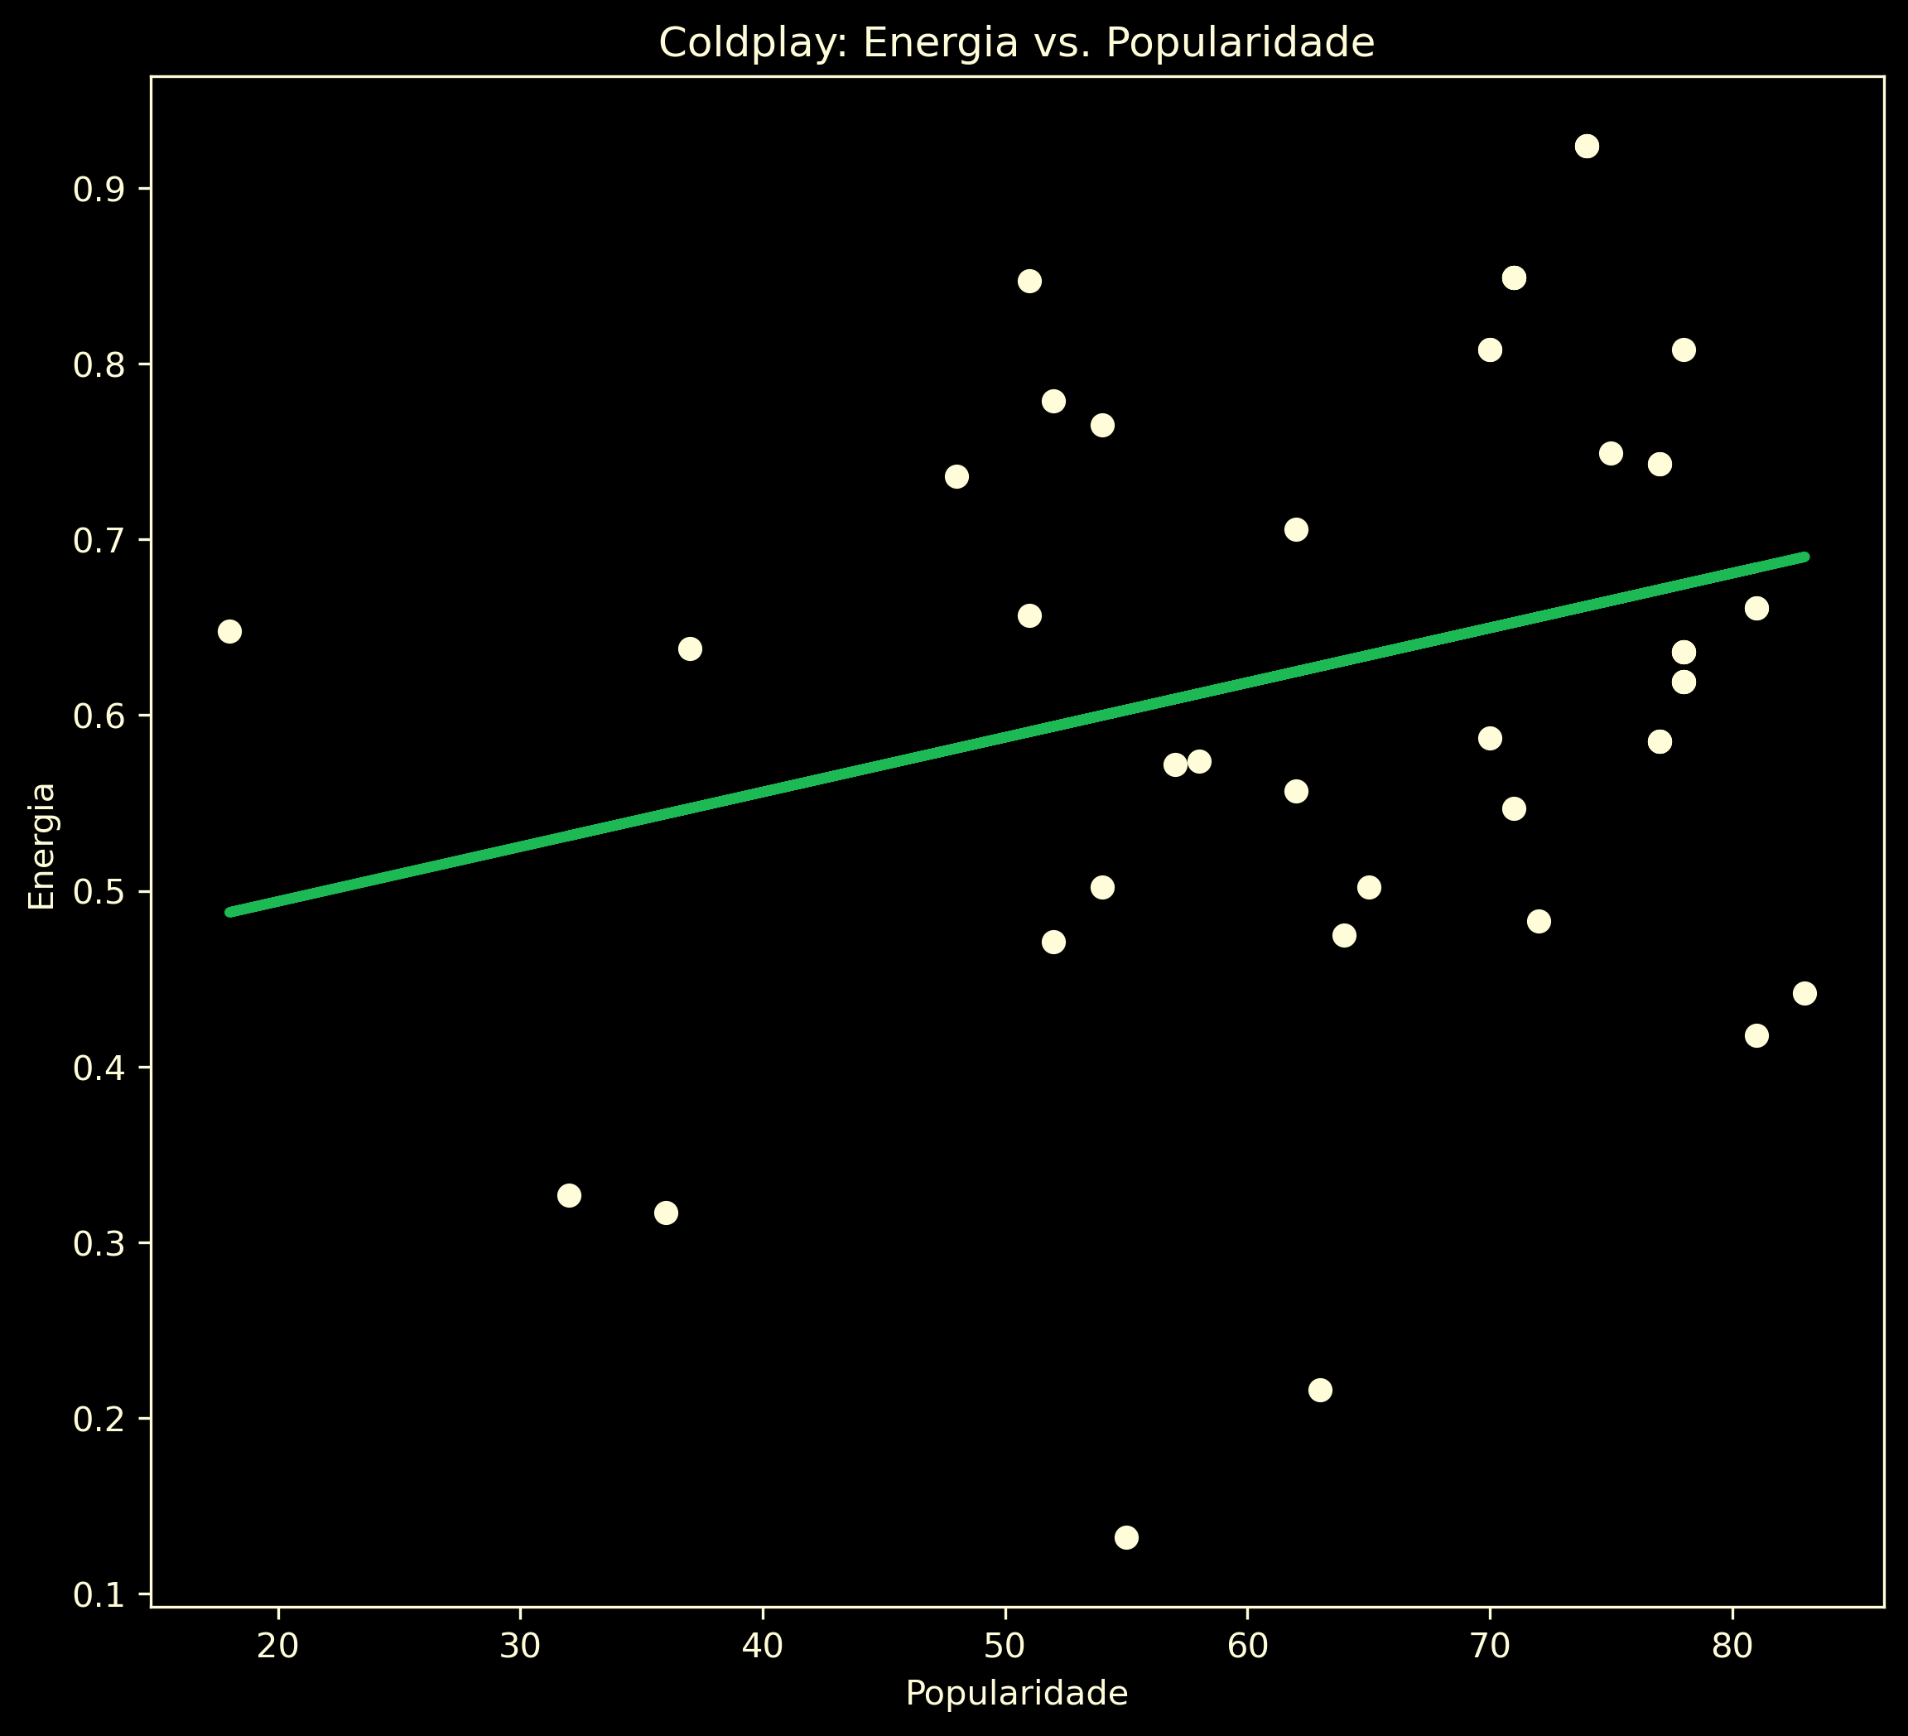
Tocando Agora:
Coldplay
Proximo:
Bruno Mars
Correlação de Person = 0.254
A popularidade das músicas do Coldplay estão levemente ligadas com a energia nelas envolvidas, então quanto mais enérgica mais popular.
R² = 0.06429705168435451

Slide 10
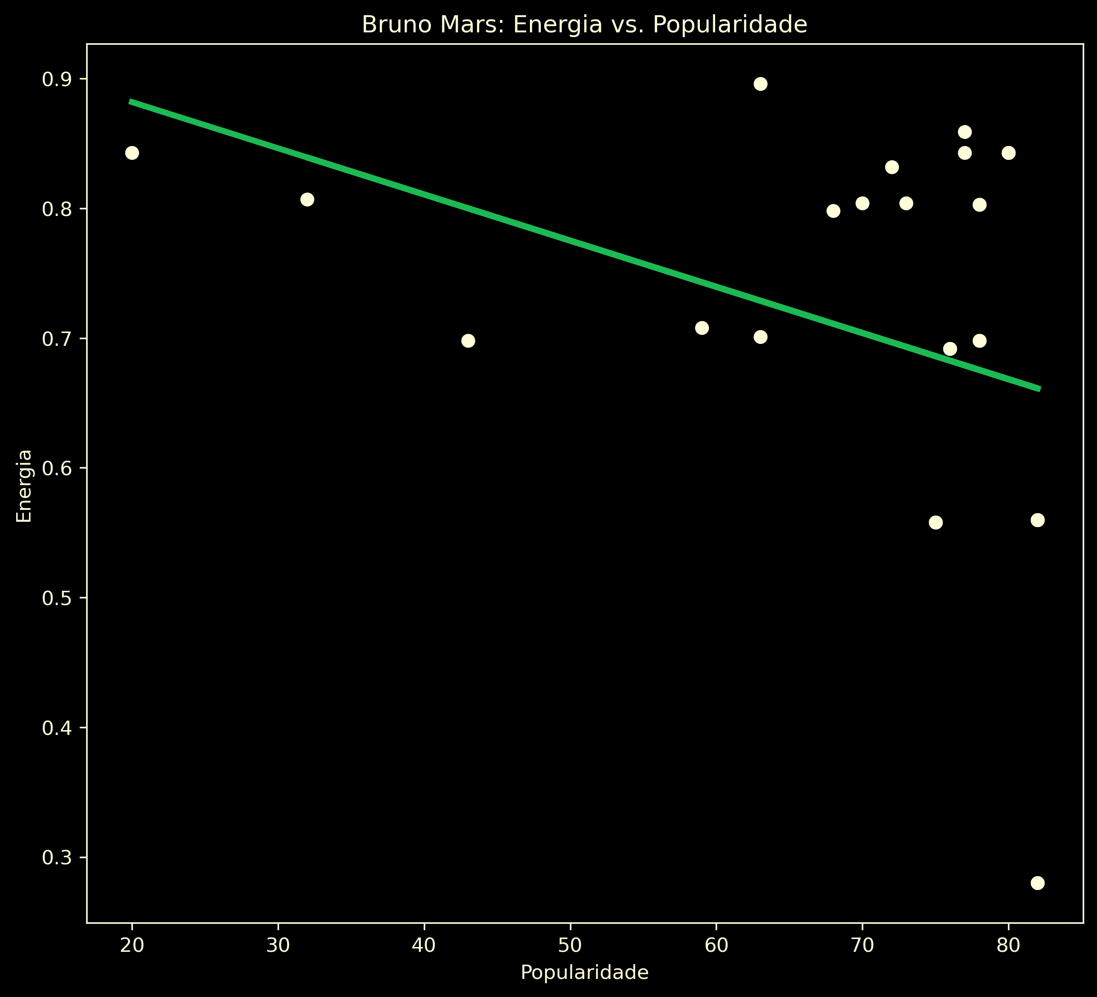
Tocando Agora:
Bruno Mars
Proximo:
Correlação de Person = -0.335
Bruno Mars demonstra uma relação moderada entre energia e popularidade em suas músicas aqui músicas mais tristes tendem a ser mais populares.
R² = 0.11189401118377906

Slide 11
Regressões Multiplas
Regressões Multiplas

Slide 12
Eletrônica VS POP
Eletrônica
POP
R² = 10.8%
R² = 7.0%
Foi analisado se a popularidade (variável independente) da música em diferentes gêneros, pode ser influencia pela sua duração, energia, dançabilidade, volume, fala e valência emocional.

Slide 13
Eletrônica
Variável | Coef. (β) | P-valor | Significância
Intercepto | 87.36 | 0.000 | ✅ Significativo
duração | -0.000079 | 0.000 | ✅ Significativo
energia | -38.96 | 0.000 | ✅ Significativo
dançabilidade | -2.53 | 0.320 | ❌ Descartar
volume | +1.04 | 0.000 | ✅ Significativo
fala | -4.00 | 0.317 | ❌ Descartar
valência | +9.78 | 0.000 | ✅ Significativo

Slide 14
POP
Variável | Coef. (β) | P-valor | Significância
Intercepto | 87.04 | 0.000 | ✅ Significativo
duração | -0.000043 | 0.000 | ✅ Significativo
energia | -34.28 | 0.000 | ✅ Significativo
dançabilidade | +13.641 | 0.000 | ✅ Significativo
volume | +2.59 | 0.000 | ✅ Significativo
fala | +22.23 | 0.000 | ✅ Significativo
valência | 0.42 | 0.803 | ❌ Descartar

Slide 15
Eletrônica VS POP
Eletrônica
POP
R² = 10.8%
R² = 7.0%
Foi refeita a analise retirando a variáveis que poderiam ser descartadas segundo o p > valor.

Slide 16
Eletrônica
Variável | Coef. (β) | P-valor | Significância
Intercepto | 85.79 | 0.000 | ✅ Significativo
duração | -0.000079 | 0.000 | ✅ Significativo
energia | -38.98 | 0.000 | ✅ Significativo
volume | +1.06 | 0.000 | ✅ Significativo
valência | +9.14 | 0.000 | ✅ Significativo

Slide 17
POP
Variável | Coef. (β) | P-valor | Significância
Intercepto | 86.96 | 0.000 | ✅ Significativo
duração | -0.000043 | 0.000 | ✅ Significativo
energia | -34.08 | 0.000 | ✅ Significativo
dançabilidade | 13.91 | 0.000 | ✅ Significativo
volume | 2.59 | 0.000 | ✅ Significativo
fala | 22.23 | 0.000 | ✅ Significativo

